Slide 1

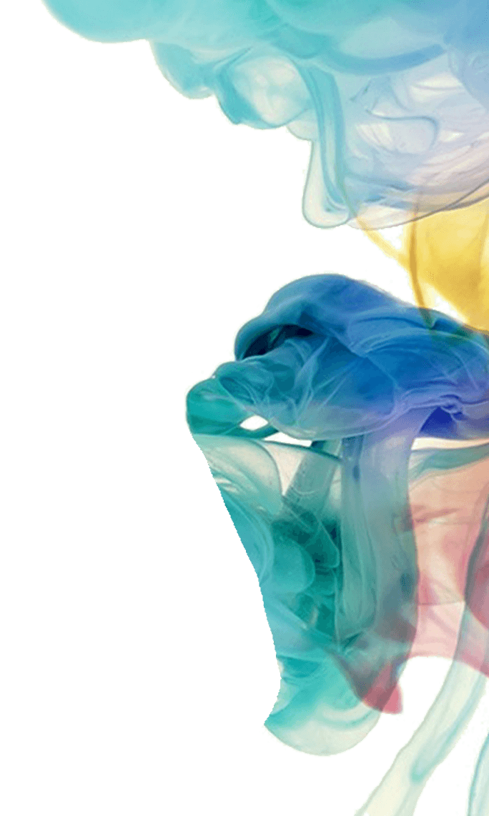

基于mask-rcnn的人体姿态检测
汇报人：第二组

Slide 2


目录
CONTENTS
01
reference
02
Mask-rcnn解读
03
Mask-rcnn人体姿态估计
04
效果展示

Slide 3

01
参考
PART

Slide 4

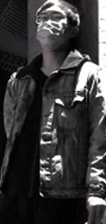
还是龌龊难夸 ，去向梦里浮沉
忽地直向直中取 原来经年曲心
寂静能分清浊 断愚痴成全我性命
凡夫凡事凡劳形 大人大是大功名
红日当先 一心驾着意马 将慧剑挥指阳光道

Slide 5
02
Mask-rcnn解读
PART

Slide 6
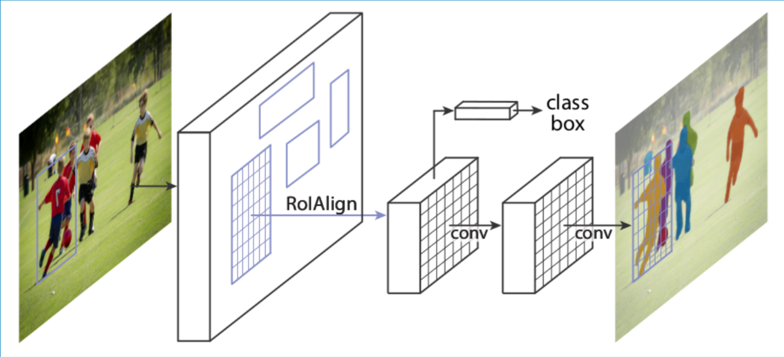
添加您的标题
Our method, called Mask R-CNN, extends Faster R-CNN by adding a branch for predicting segmentation masks on each Region of Interest (RoI), in parallel with the existing branch for classification and bounding box regression (Figure 1). The mask branch is a small FCN applied
to each RoI, predicting a segmentation mask in a pixel-topixel manner. Mask R-CNN is simple to implement and train given the Faster R-CNN framework, which facilitates a wide range of flexible architecture designs. Additionally,
the mask branch only adds a small computational overhead,enabling a fast system and rapid experimentation.
Notes:
Mask R-CNN的方法通过添加一个用于在每个感兴趣区域（RoI）上预测分割掩码的分支来扩展Faster R-CNN ，这个分支与用于分类和目标检测框回归的分支并行执行。

Slide 7
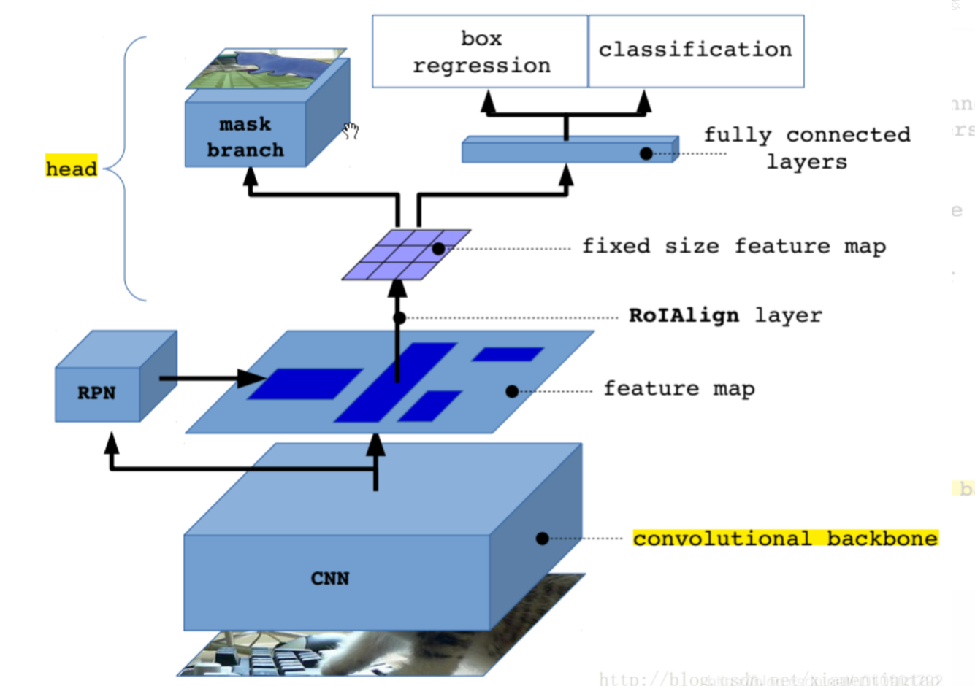
总体流程如下：

Slide 8
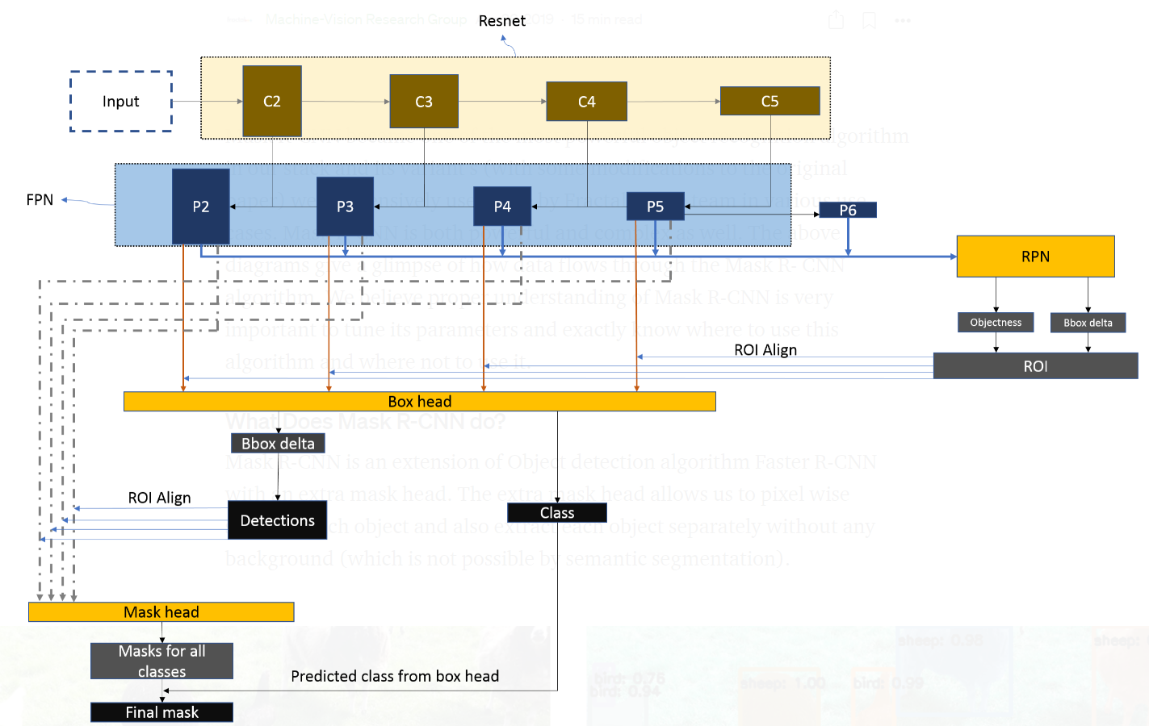
Notes:
首先，输入一幅你想处理的图片，然后进行对应的预处理操作，或者预处理后的图片；
然后，将其输入到一个预训练好的神经网络中（ResNet等）获得对应的feature map；
接着，对这个feature map中 的每一点设定预定个的ROI，从而获得多个候选ROI；
接着，将这些候选的ROI送入RPN网络进行二值分类（前景或背景）和BB回归，过滤掉一部分候选的ROI；
接着，对这些剩下的ROI进行ROIAlign操作（即先将原图和feature map的pixel对应起来，然后将feature map和固定的feature对应起来）；
最后，对这些ROI进行分类（N类别分类）、BB回归和MASK生成（在每一个ROI里面进行FCN操作）。

Slide 9
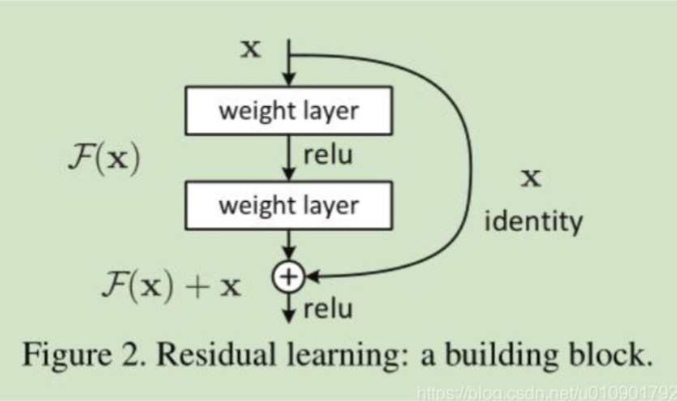
backbone
backbone是一系列的卷积层用于提取图像的feature maps，比如可以是VGG16，VGG19，GooLeNet，ResNet50，ResNet101等，这里主要讲解的是ResNet101的结构。
Notes:
​ ResNet（深度残差网络）实际上就是为了能够训练更加深层的网络提供了有利的思路，毕竟之前一段时间里面一直相信深度学习中网络越深得到的效果会更加的好，但是在构建了太深层之后又会使得网络退化。ResNet使用了跨层连接，使得训练更加容易。
网络试图让一个block的输出为f(x) + x，其中的f(x)为残差，当网络特别深的时候残差f(x)会趋近于0，从而f(x) + x就等于了x，即实现了恒等变换，不管训练多深性能起码不会变差。
在网络中只存在两种类型的block，在构建ResNet中一直是这两种block在交替或者循环的使用，所有接下来介绍一下这两种类型的block（indetity block， conv block）：

Slide 10
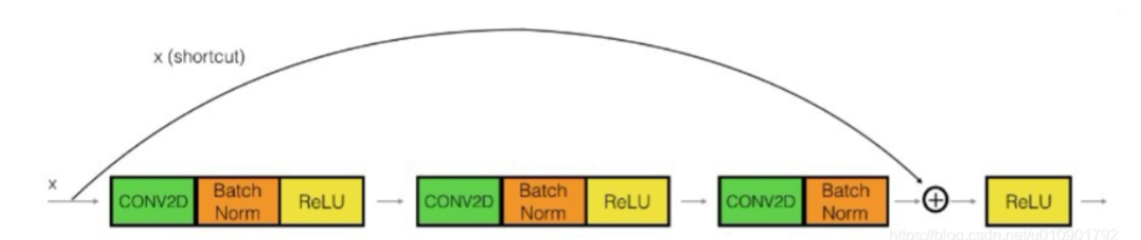
跳过三个卷积的identity block
Notes:
图中可以看出该block中直接把开端的x接入到第三个卷积层的输出，所以该x也被称为shortcut，相当于捷径似得。注意主路上第三个卷积层使用激活层，在相加之后才进行了ReLU的激活。

Slide 11
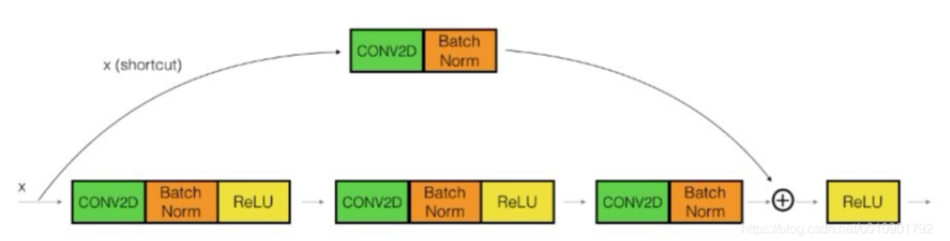
跳过三个卷积并在shortcut上存在的卷积的conv block
Notes:
与identity block其实是差不多的，只是在shortcut上加了一个卷积层再进行相加。注意主路上的第三个卷积层和shortcut上的卷积层都没激活，而是先相加再进行激活的。
其实在作者的代码中，主路中的第一个和第三个卷积都是1*1的卷积（改变的只有feature maps的通道大小，不改变长和宽），为了降维从而实现卷积运算的加速；注意需要保持shortcut和主路最后一个卷积层的channel要相同才能够进行相加。

Slide 12
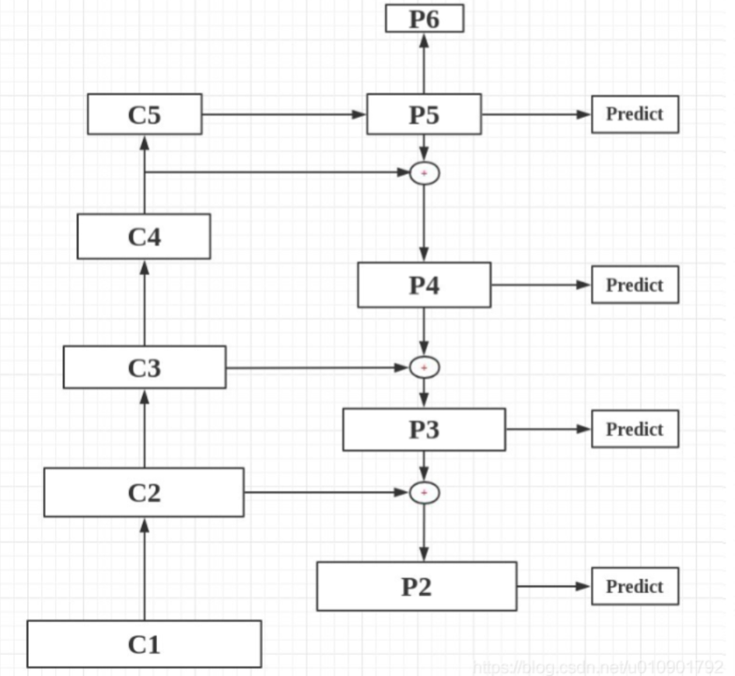
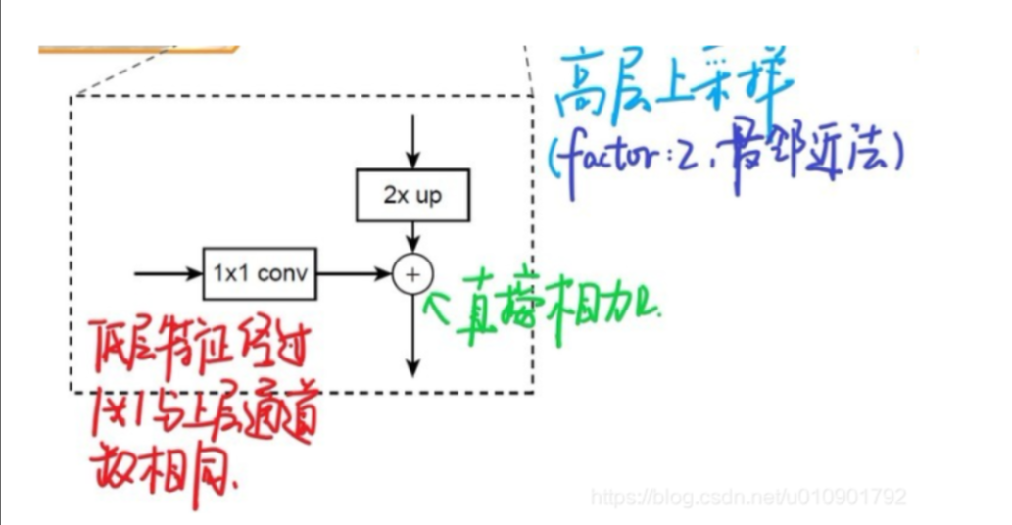
FPN(Feature Pyramid Networks)
FPN解决了什么问题？
Notes:
答：FPN的提出是为了实现更好的feature maps融合，一般的网络都是直接使用最后一层的feature maps，虽然最后一层的feature maps 语义强，但是位置和分辨率都比较低，容易检测不到比较小的物体。FPN的功能就是融合了底层到高层的feature maps ，从而充分的利用了提取到的各个阶段的特征（ResNet中的C2-C5 ）。
简单来说，就是把底层的特征和高层的特征进行融合，便于细致检测
​ FPN是为了自然地利用CNN层级特征的金字塔形式，同时生成在所有尺度上都具有强语义信息的特征金字塔。所以FPN的结构设计了top-down结构和横向连接，以此融合具有高分辨率的浅层layer和具有丰富语义信息的深层layer。这样就实现了从单尺度的单张输入图像，快速构建在所有尺度上都具有强语义信息的特征金字塔，同时不产生明显的代价。
从图中可以看出+的意义为：左边的底层特征层通过1*1的卷积得到与上一层特征层相同的通道数；上层的特征层通过上采样得到与下一层特征层一样的长和宽再进行相加，从而得到了一个融合好的新的特征层。举个例子说就是：C4层经过1*1卷积得到与P5相同的通道，P5经过上采样后得到与C4相同的长和宽，最终两者进行相加，得到了融合层P4，其他的以此类推。

Slide 13
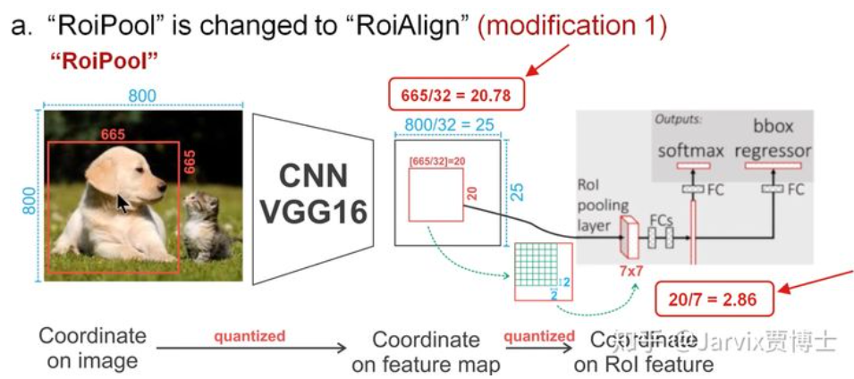
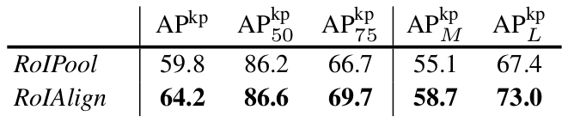
ROIAlign
roi pooling
ROIAlign
线性插值算法
Notes:
量化一定存在误差，两次量化后误差一定更大。对于量化误差分析大家可以有空了解一下。下面讲一下线性插值算法为何可以优于量化操作。

Slide 14

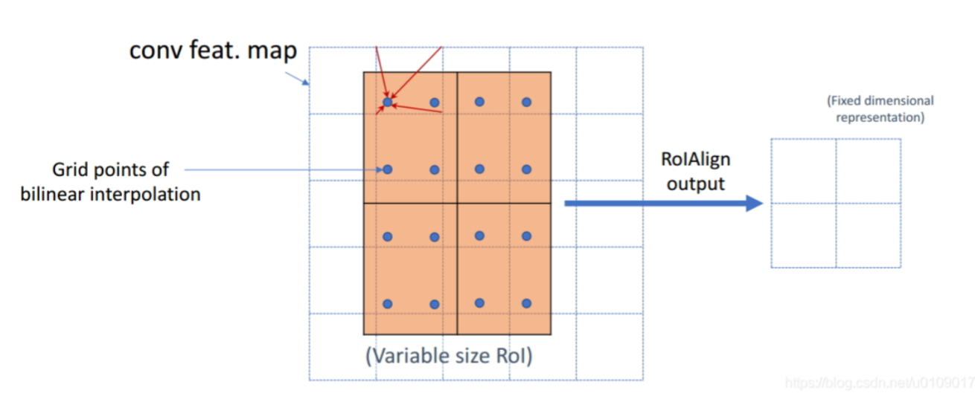
ROIAlign
The dashed grid represents a feature map, the solid lines an RoI
(with 2×2 bins in this example), and the dots
the 4 sampling points in each bin. RoIAlign
computes the value of each sampling point
by bilinear interpolation from the nearby grid
points on the feature map. No quantization is
performed on any coordinates involved in the
RoI, its bins, or the sampling points.
Notes:
蓝色的虚线框表示卷积后获得的feature map，黑色实线框表示ROI feature，最后需要输出的大小是2x2，那么我们就利用双线性插值来估计这些蓝点（虚拟坐标点，又称双线性插值的网格点）处所对应的像素值，最后得到相应的输出。这些蓝点是2x2Cell中的随机采样的普通点。然后在每一个橘红色的区域里面进行max pooling或者average pooling操作，获得最终2x2的输出结果。我们的整个过程中没有用到量化操作，没有引入误差，即原图中的像素和feature map中的像素是完全对齐的，没有偏差，这不仅会提高检测的精度，同时也会有利于实例分割。

Slide 15
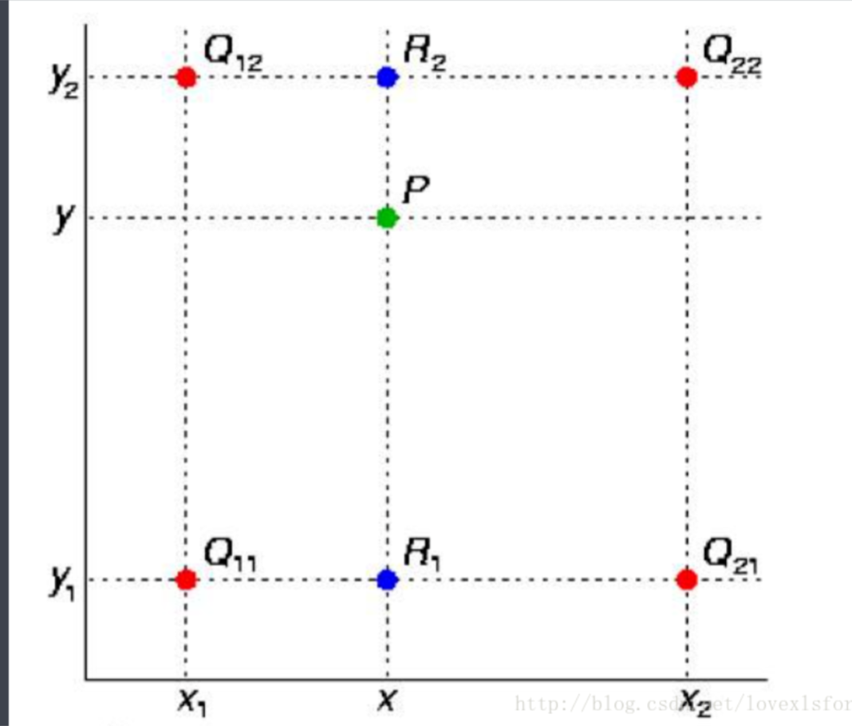
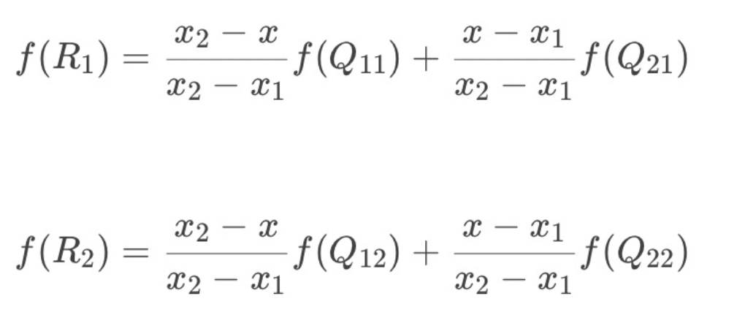
双线性插值
遍历每一个候选区域，保持浮点数边界不做量化。
将候选区域分割成k x k个单元，每个单元的边界也不做量化。
在每个单元中计算固定四个坐标位置，用双线性内插的方法计算出这四个位置的值，然后进行最大池化操作。

Slide 16
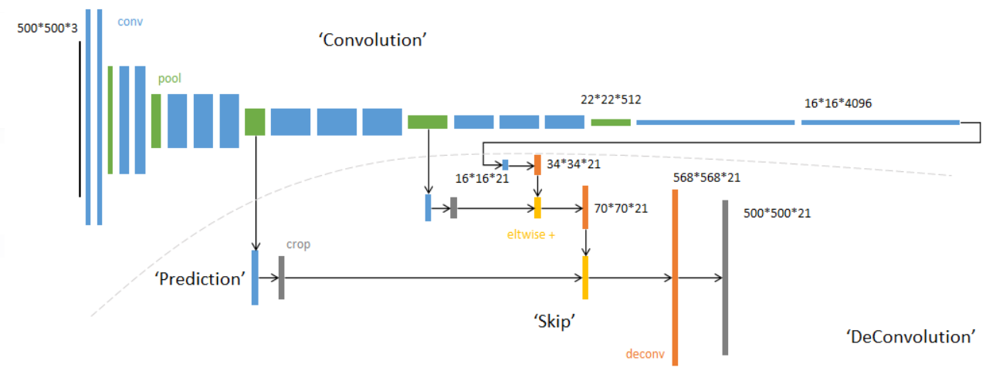
FCN
FCN所用到的三种技术:
不含全连接层(fc)的全卷积(fully conv)网络。可适应任意尺寸输入。
增大数据尺寸的反卷积(deconv)层。能够输出精细的结果。
结合不同深度层结果的跳级(skip)结构。同时确保鲁棒性和精确性

Slide 17
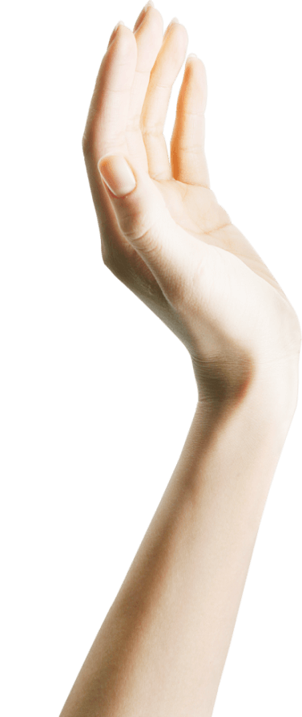
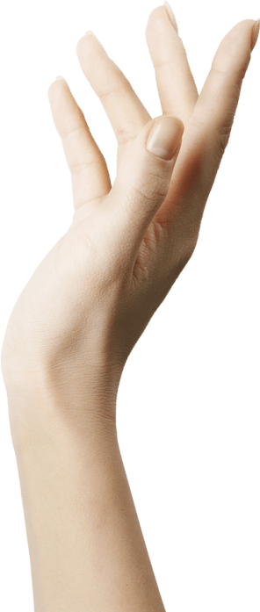
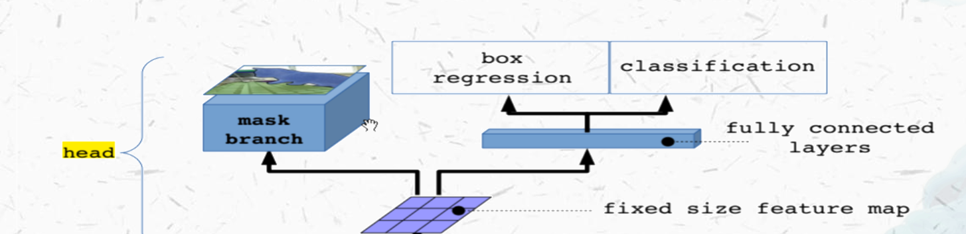
Loss计算与分析
由于增加了mask分支，每个ROI的Loss函数如下所示：
L = L c l s + L b o x + L m a s k L=L_{cls}+L_{box}+L_{mask}
​
其中Lcls和Lbox和Faster r-cnn中定义的相同。对于每一个ROI，mask分支有Km*m维度的输出，其对K个大小为m*m的mask进行编码，即K个分辨率为m*m的二值的掩膜。依据预测类别分支预测的类型i,只将第i的二值掩膜输出记为Lmask.
Notes:
losses可分为两部分组成，一是rpn网络的损失，包括rpn前景/背景分类损失rpn_class_loss和 rpn目标框回归损失rpn_bbox_loss；二是mask_rcnn heads损失，包括分类损失class_loss、回归损失bbox_loss和像素分割损失mask_loss。

Slide 18
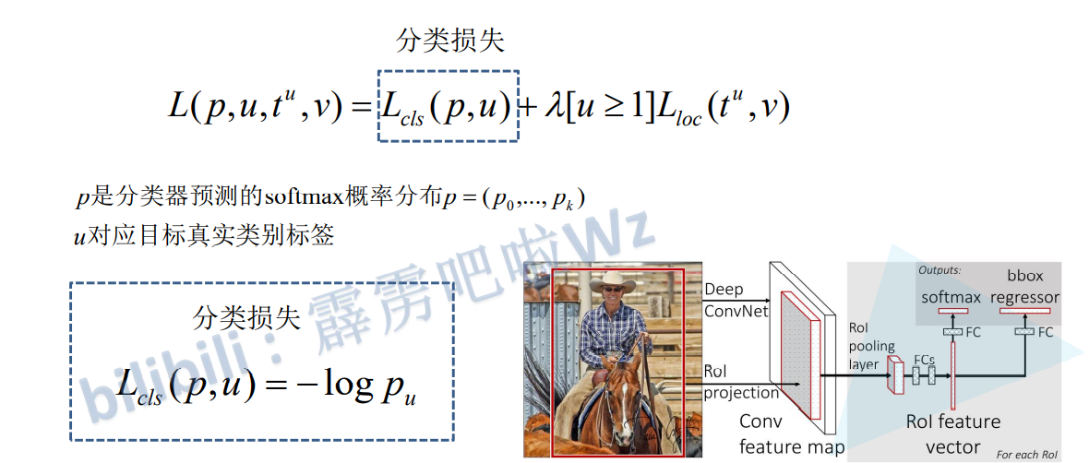
Lcls
Notes:
可以看到，整个Loss分为2部分：
cls loss，即rpn_cls_loss层计算的softmax loss，用于分类anchors为positive与negative的网络训练
reg loss，即rpn_loss_bbox层计算的soomth L1 loss，用于bounding box regression网络训练。注意在该loss中乘了 pi ，相当于只关心positive anchors的回归（其实在回归中也完全没必要去关心negative）。
由于在实际过程中，Ncls和Nreg差距过大，用参数λ平衡二者

Slide 19
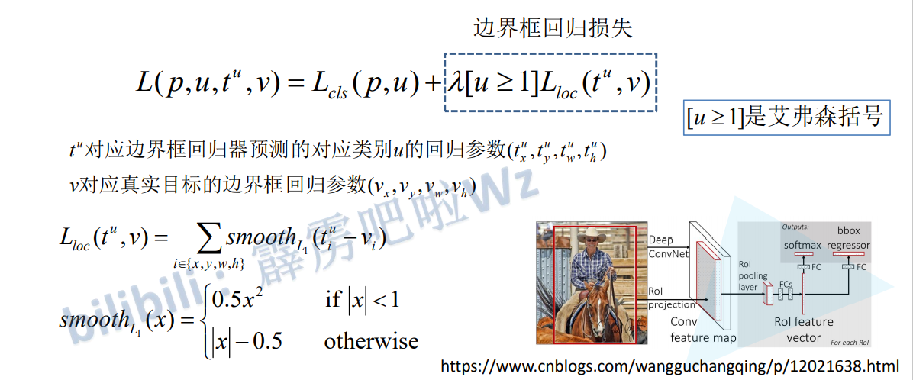
LBB

Slide 20
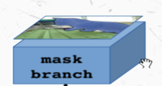
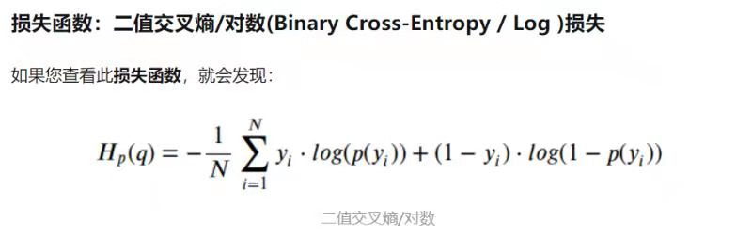
Lmask

Slide 21
03
Mask R-CNN人体姿态估计
PART

Slide 22
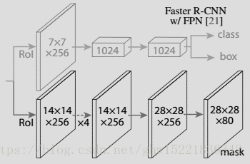
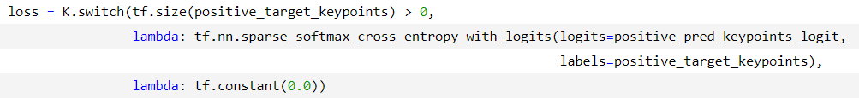
人体姿态估计原理
MaskR-CNN在FasterR-CNN的基础上添加了一个掩码分支，同时将Roipool更换为ROIAlign大大提升了目标分割检测的准确率。MaskR-CNN可以扩展到人体姿态估计，将k个关键点的位置进行one-hot编码,利用MaskR-CNN对于K个掩码进行预测其所属类型,对于关键点识别准确，实现像素级的分割。
MaskR-CNN可以拓宽到多人姿态估计的领域中。对于每一个生成的候选区域进行检测，当检测到该区域包含人这一种类时，会对人体身上每一个关键点的位置进行独热编码。M个掩码对应于人体的M个关键点类型之一，图3.11所示为关键点检测网络，通过连接3*3的256维的卷积层，与连接的反卷积层进行双线性上采样。最后，为每个关键点的输出一个56*56的特征图。

Slide 23
One-hot独热编码
One-hot独热编码为一位有效编码，利用K位状态寄存器来对N个状态进行编码，每个寄存器都是相互独立的,在任何条件下只有一位one-hot编码可以作为分类变量的二进制向量表示。分配关键点时，人体每个部位的关键点对应于一个one-hot掩码，训练的目标最终是得到一个56*56的二值掩码，当中只有一个像素被标记为关键点，其余像素均为背景。对于每一个关键点的位置，进行最小化平均交叉熵损失检测，K个关键点是被独立处理的。
人体姿态检测中，人本身可以作为一个目标实例进行分类检测。但是，采取了one-hot编码以后，就可以扩展到coco数据集中被标注的17个人体关键点（例如：左眼、右耳），同时也能够处理非连续型数值特征。

Slide 24
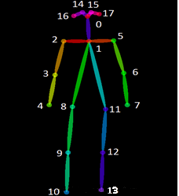
人体关键数据集
采用的是coco keypoint 2017数据集进行训练和测试:
包含(鼻子,左眼,右眼,左耳,右耳,左肩,右肩,左肘,右肘,左手腕,右手腕,左膝盖,右膝盖,左脚踝,右脚踝,左小腿,右小腿):
17个人体关键点标注

Slide 25
04
效果展示
PART

Slide 26
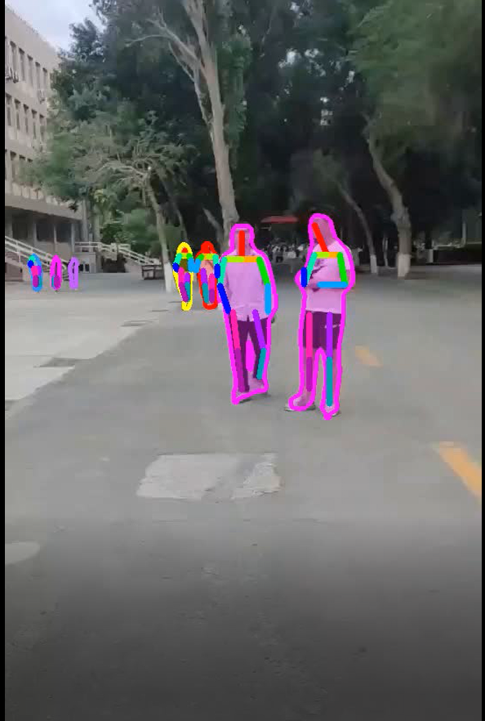
01

Slide 27
谢谢观看指导

Slide 28
